Slide 1


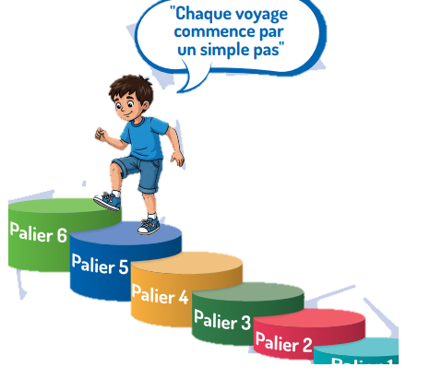
Niveau
المقاعد
محدودة
4
Programme de remédiation intensive
- Français -
Palier: 5
Parcours
2
Séance : 5 Rebrassage
Version expérimentale pour les Ecoles Pionnières.
Non définitive. En cours d’amélioration.

Slide 2


Pour l’enseignant – A ne pas lire aux élèves
Recommandations générales pour les enseignant(e)s
. 1. Se préparer : lire attentivement l’ensemble des diapositives en amont afin de s’en imprégner et élaborer la carte mentale de la leçon et anticiper les enchaînements.
2. Couvrir le contenu de la leçon avec une vérification permanente de la compréhension : ne pas sauter de diapositives et vérifier la compréhension; en maintenant un rythme soutenu sans temps mort;
3.Rester fidèle au scénario pédagogique : suivre les consignes du ruban didactique activement, sans se limiter à une lecture passive.
4.Expliquer les consignes: s’assurer que tous les élèves comprennent les consignes des activités, en les invitant à les reformuler ou à les réexpliquer, si besoin, dans leur langue maternelle.
5.Donner un feed back riche et systématique : solliciter la participation du maximum d’ élèves en les questionnant et en corrigeant les erreurs.
6.Adopter une posture dynamique : circuler dans la classe, capter l’attention par des explications, et au besoin , illustrer par des exemples;

Slide 3


A la fin de la séance d’aujourd’hui,
au moins 80% des élèves doivent être capables de :
Réviser les mots du vocabulaire du palier 5.
Réviser les difficultés particulières présentées.
Lire des phrases avec difficultés particulières.

Slide 4






Pour l’enseignant ( e )
Matériel technique
PC + PPT
Pointeur
Projection ajustée
Matériel didactique
Ardoise
Cahier
Livret

Slide 5
Pour l’enseignant ( e )
Plan de la séance de rebrassage 1
1.Rituel: dictée
2. Rebrassage du vocabulaire
3. Rebrassage de la lecture:
Révision collective guidée;
Révision autonome.

Slide 6



1. Rituel | 2. Vocabulaire | 3. Lecture
Prenez vos ardoises et vos livrets de français
Ardoise
Cahier
Livret

Slide 7

10 min
Dictée de mots
Version provisoire pour la formation des enseignants

Slide 8
Pour l’enseignant ( e )
Dictée de mots
Support : images
Déroulement :
C’est une activité d’encodage au service de la lecture- décodage et la lecture- compréhension. L’enseignant(e) présente l’image sans nommer le mot, et les élèves l’écrivent sur leur ardoise.
La mise en commun et l’analyse des erreurs d’orthographe permettent de renforcer les compétences en lecture-décodage.
Version provisoire pour la formation des enseignants

Slide 9


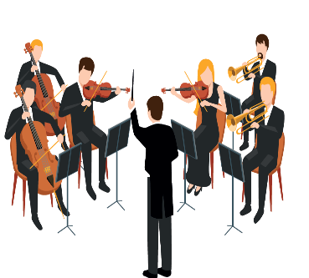
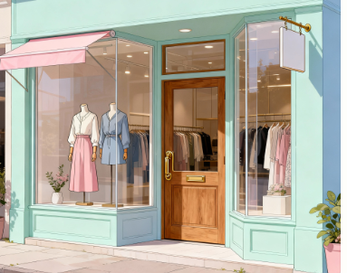
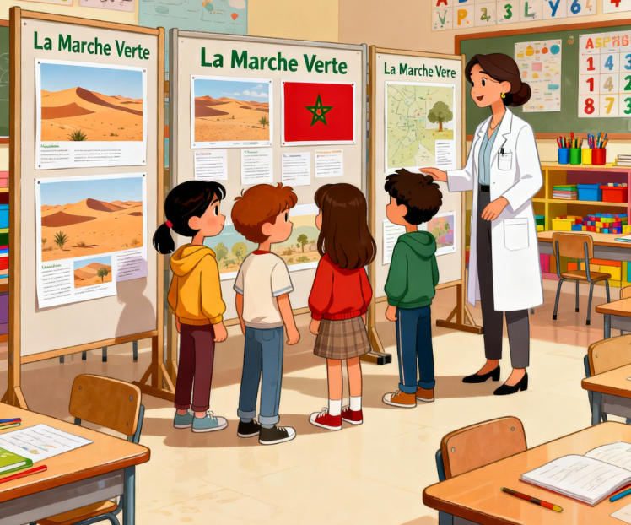


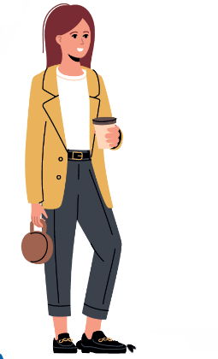
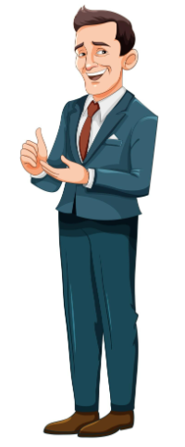
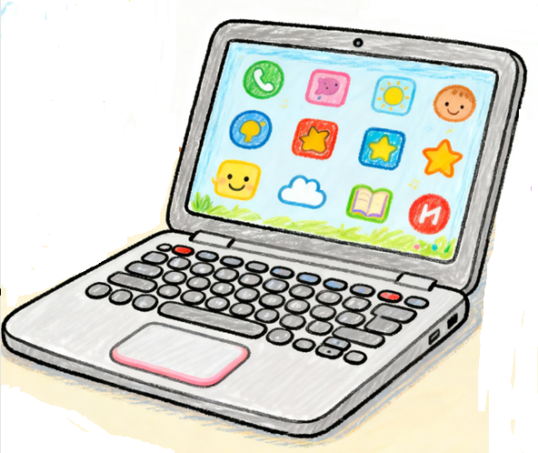
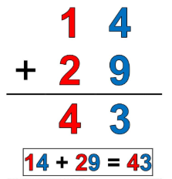
1. Rituel
2. Vocabulaire
3. Lecture
Je vais vous montrer des images. Vous devez écrire les mots..

Slide 10

1. Rituel | 2. Vocabulaire | 3. Lecture
  Observez l’image et écrivez le mot.
  Levez les ardoises .

Slide 11
1. Rituel | 2. Vocabulaire | 3. Lecture
  Un or-chestre. orchestre. c-h font le son « k ». Corrigez..
un orchestre

Slide 12
1. Rituel | 2. Vocabulaire | 3. Lecture
  Observez l’image et écrivez le mot.
  Levez les ardoises .

Slide 13
1. Rituel | 2. Vocabulaire | 3. Lecture
  Un ma-ga sin. magasin. S fait le son « z ». Corrigez..
un magasin

Slide 14
1. Rituel | 2. Vocabulaire | 3. Lecture
  Observez l’image et écrivez le mot.
  Levez les ardoises .

Slide 15
1. Rituel | 2. Vocabulaire | 3. Lecture
  Une exposition. exposition. t - i-o-n font « sion » Corrigez..
une exposition

Slide 16

1. Rituel | 2. Vocabulaire | 3. Lecture
  Observez l’image et écrivez le mot.
  Levez les ardoises .

Slide 17
1. Rituel | 2. Vocabulaire | 3. Lecture
  Une étoile. Étoile. Corrigez..
une étoile

Slide 18
1. Rituel | 2. Vocabulaire | 3. Lecture
  Observez l’image et écrivez le mot.
  Levez les ardoises .

Slide 19
1. Rituel | 2. Vocabulaire | 3. Lecture
  Un ordinateur. Corrigez..
un ordinateur

Slide 20
1. Rituel | 2. Vocabulaire | 3. Lecture
  Observez l’image et écrivez le mot.
  Levez les ardoises .

Slide 21
1. Rituel | 2. Vocabulaire | 3. Lecture
  Une addition. Corrigez..
une addition

Slide 22

1. Rituel | 2. Vocabulaire | 3. Lecture
  Observez l’image et écrivez le mot.
  Levez les ardoises .

Slide 23
1. Rituel | 2. Vocabulaire | 3. Lecture
  Une femme. Le e fait le son « a » Corrigez..
une femme

Slide 24
1. Rituel | 2. Vocabulaire | 3. Lecture
  Observez l’image et écrivez le mot.
  Levez les ardoises .

Slide 25
1. Rituel | 2. Vocabulaire | 3. Lecture
  Un homme . Corrigez.
Un homme

Slide 26

Rebrassage
du vocabulaire
Version provisoire pour la formation des enseignants

Slide 27
Pour l’enseignant ( e )
Rebrassage du vocabulaire
Support : 4 diapositives
(images illustrant le vocabulaire du palier 5)
Déroulement :
L’enseignant(e) fait passer les élèves un par un pour nommer les mots du vocabulaire correspondant aux images présentées sur les diapositives, de manière à ce que chacun participe au moins une fois.
Version provisoire pour la formation des enseignants

Slide 28

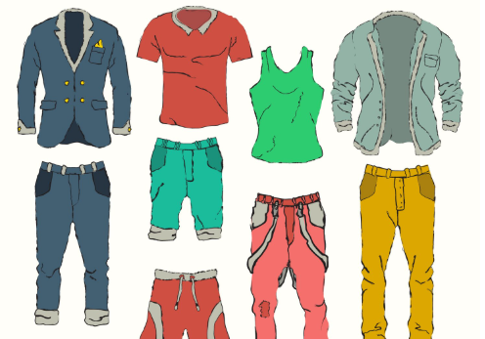

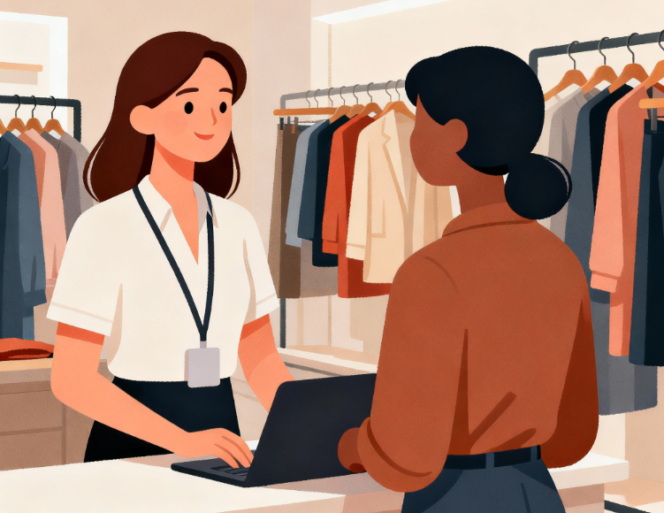
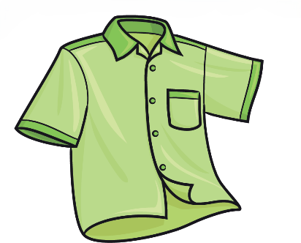
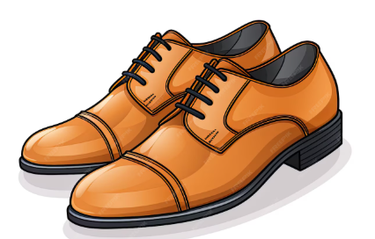
1. Rituel | 2. Vocabulaire | 3. Lecture
Qui veut passer pour dire les mots. Fournir une rétroaction appropriée.

Slide 29

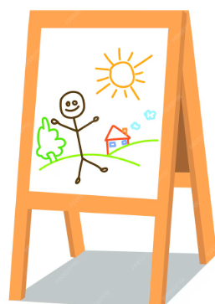

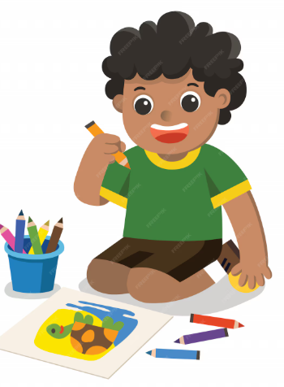

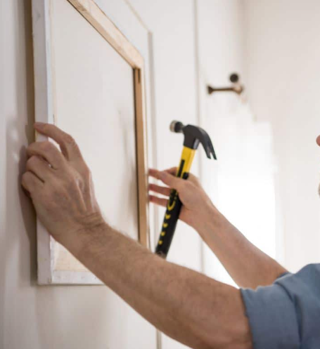
1. Rituel | 2. Vocabulaire | 3. Lecture
Qui veut passer pour dire les mots. Fournir une rétroaction appropriée.

Slide 30
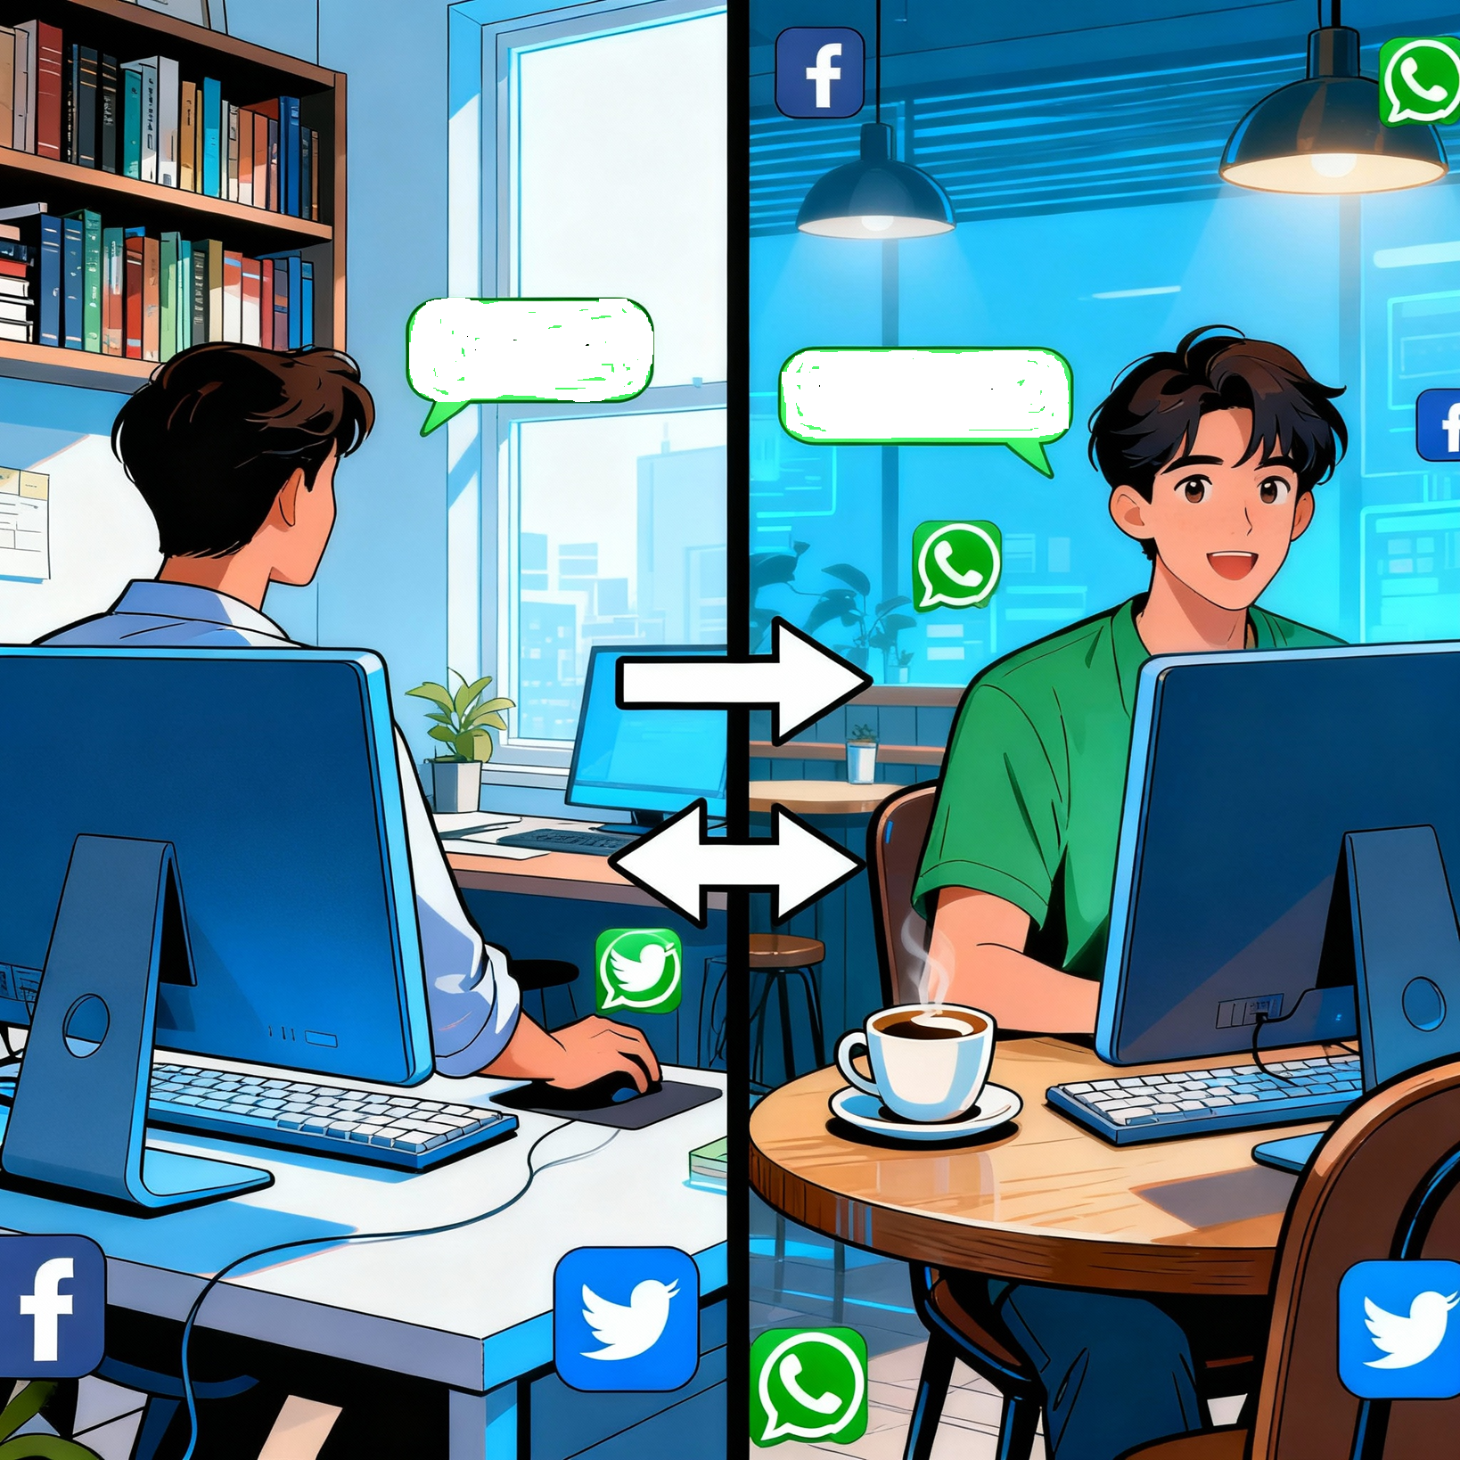
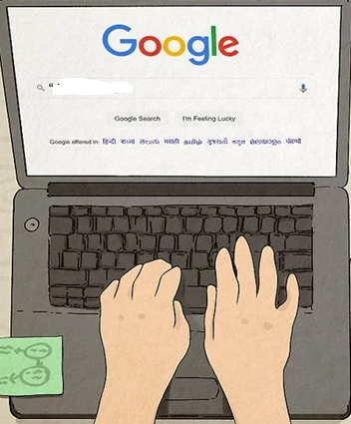
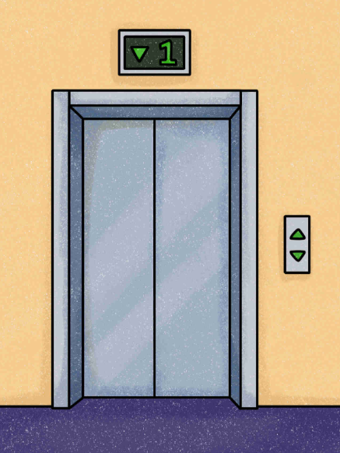
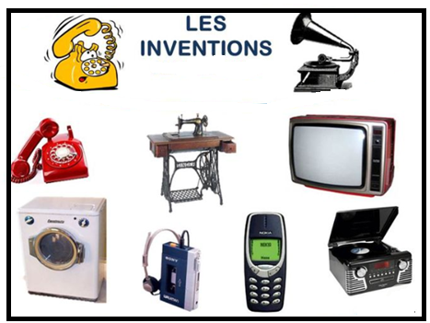
1. Rituel | 2. Vocabulaire | 3. Lecture
Qui veut passer pour dire les mots. Fournir une rétroaction appropriée.

Slide 31

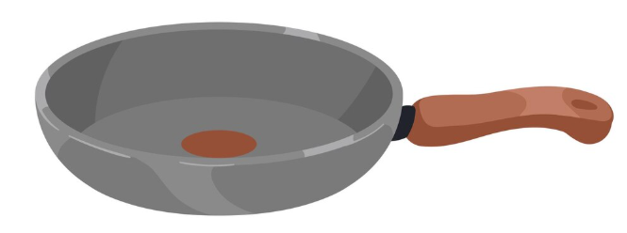
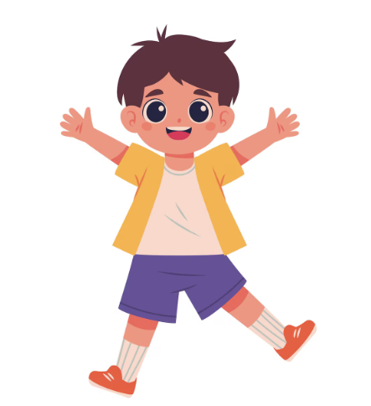
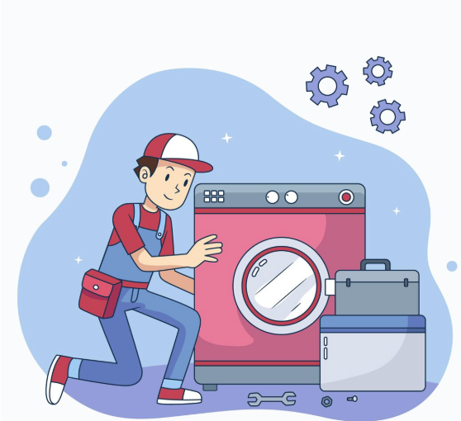
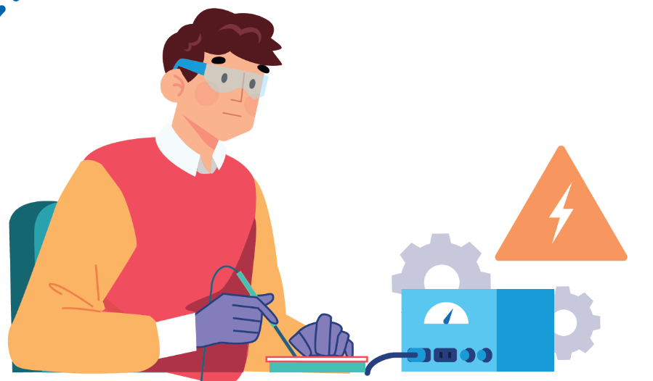
1. Rituel | 2. Vocabulaire | 3. Lecture
Qui veut passer pour dire les mots. Fournir une rétroaction appropriée.

Slide 32
Pour l’enseignant ( e )
Rebrassage de la lecture: révision collective
L’enseignant(e) fait passer tous les élèves un par un pour lire les mots sur les diapositives lors de la révision collective.
Le défilement des diapositives peut être bidirectionnel afin d’assurer la couverture des difficultés et la participation de tous.
L’enseignant(e) dispose de la liberté de consacrer plus de temps à une difficulté identifiée selon les besoins. Dans ce cas il réexplique et donne des exemples au tableau latéral.
Version provisoire pour la formation des enseignants

Slide 33
Rebrassage de la lecture:
Lire des mots
Version provisoire pour la formation des enseignants

Slide 34
1. Rituel | 2. Vocabulaire | 3. Lecture
Qui veut passer au tableau pour lire les mots? Faire passer tous les élèves.
s’amuser habite saison technologie magasin thé
technicien musique huit

Slide 35
1. Rituel | 2. Vocabulaire | 3. Lecture
Qui veut passer au tableau pour lire les mots? Faire passer tous les élèves.
ces étoiles nous avons vous aimez des îles petit homme des étoiles Ils arrivent Nous entrons

Slide 36
1. Rituel | 2. Vocabulaire | 3. Lecture
opération addition essentiel acrobatie invention patience information essentielle initial
présentation spatial patient
Qui veut passer au tableau pour lire?

Slide 37
1. Rituel | 2. Vocabulaire | 3. Lecture
Qui veut passer au tableau pour lire?
femme ils lisent différemment ils respectent consciemment récemment elles écrivent Prudemment ils écoutent elles travaillent

Slide 38
1. Rituel | 2. Vocabulaire | 3. Lecture
opération s’amuser femme technicien invention ils arrivent information prudemment des îles
Elles écoutent un homme du thé
Qui veut passer au tableau pour lire?

Slide 39
Rebrassage de la lecture:
Lire des phrases
Version provisoire pour la formation des enseignants

Slide 40
1. Rituel | 2. Vocabulaire | 3. Lecture
Qui veut passer au tableau pour lire?
L’enseignant désigne des élèves chacun lit une phrase.
Voici l’orchestre de la musique andalouse.
Il se compose de plusieurs musiciens.
Ils sont habillés en costumes bleus.
Il a une chemise rose et une veste grise.

Slide 41
1. Rituel | 2. Vocabulaire | 3. Lecture
Qui veut passer au tableau pour lire?
L’enseignant désigne des élèves chacun lit une phrase.
Les élèves et leur enseignante célèbrent l’anniversaire de la marche verte.
Ils organisent une exposition.
Ils ont accroché des affiches.

Slide 42
1. Rituel | 2. Vocabulaire | 3. Lecture
Qui veut passer au tableau pour lire?
L’enseignant désigne des élèves, chacun lit une phrase.
L’ordinateur est une invention moderne Il permet la rédaction de textes. C’est un outil essentiel. Il aide à la création de documents.

Slide 43
1. Rituel | 2. Vocabulaire | 3. Lecture
Qui veut passer au tableau pour lire?
L’enseignant désigne des élèves chacun lit une phrase.
Ma mère est une femme généreuse.
Ces femmes travaillent prudemment.
Les étudiants parlent intelligemment de leurs projets .

Slide 44
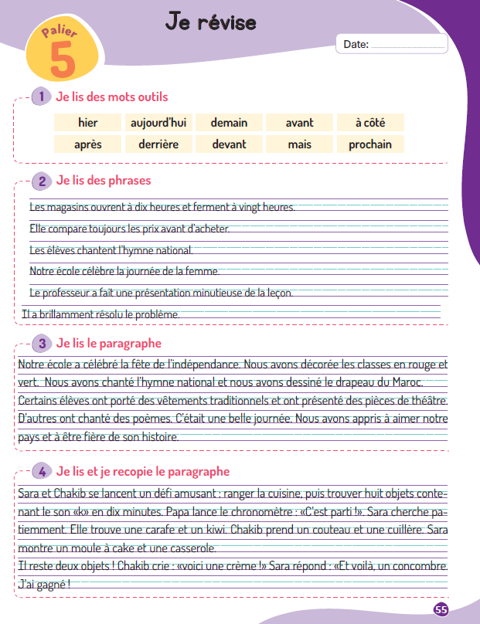
Pour l’enseignant ( e )
Rebrassage de la lecture: révision autonome
Les activités de la page 55 seront proposées aux élèves à réaliser en binôme ou individuellement.
Lors de la révision autonome, les élèves qui ont éprouvé des difficultés pendant la révision collective sont accompagnés par l’enseignant(e)
Version provisoire pour la formation des enseignants

Slide 45

Je m’entraine dans
mon cahier d’activités
Version provisoire pour la formation des enseignants

Slide 46
1. Rituel | 2. Vocabulaire | 3. Lecture- écriture | 4.Pratique autonome | 5.Jeu
Ouvrez vos livrets à la page 55. Ecrivez la date.

Slide 47

1. Rituel | 2. Vocabulaire | 3. Lecture- écriture | 4.Pratique autonome | 5.Jeu
Lisez à votre voisin à voix basse les activités 1 2 et 3 . Ensuite, échangez les rôles.
.

Slide 48
1. Rituel | 2. Vocabulaire | 3. Lecture- écriture | 4.Pratique autonome | 5.Jeu
Lisez et recopiez le paragraphe : l’activité 4 .

Slide 49
1. Rituel | 2. Vocabulaire | 3. Lecture- écriture | 4.Pratique autonome | 5.Jeu
Devoir à la maison: lire les mots et les phrases de la page 55

Slide 50
La séance d’aujourd’hui est terminée
A demain !

